Slide 1
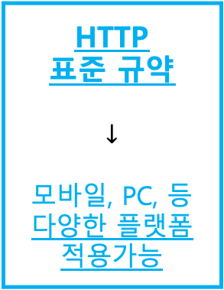
Data
Path Parameter,
Query String,
Request Body
Request Method
GET, POST, PATCH, PUT, …
HTTP Request
Client
Server
Response
Server
Status Code
200, 400, 404, 500
HTTP
표준 규약
$$↓$$
모바일, PC, 등 다양한 플랫폼 적용가능
Data
JSON(짱), XML, TEXT, RSS
이름, 나이, …
(Application dependence)

